Slide 1
Programação Orientada a Objetos
Aula 1 – Introdução aos Objetos
Programação Orientada a Objetos
2.o semestre de 2003
Fábio Roberto de Miranda

Slide 2
Programação Orientada a Objetos
A orientação a objetos é um modo (paradigma) de se fazer programas.
Historicamente surgiu como uma evolução do paradigma procedural
Traz diversas vantagens sobre os paradigmas anteriores

Slide 3
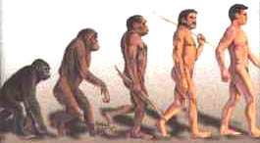
Orientação a Objetos
As linguagens de programação evoluem no sentido de tornar-se mais produtivas e próximas de descrições dos problemas a serem resolvidos. (Ex.:Assembly – C – C++).
É mais fácil descrever uma solução quando se trabalha no espaço do problema ao invés do espaço da solução (Exemplo drástico: “apague este cliente” ao invés de “vá até o disco e mude o conteúdo da trilha 515, setor 8, para 0xff”).
.

Slide 4
A evolução das linguagens de programação
Para podermos apreciar melhor as vantagens oferecidas pelas linguagens orientadas a objetos, observaremos algumas características de suas precursoras: linguagens de montagem e linguagens procedurais típicas

Slide 5
Linguagens de montagem (assembly)
No princípio quase todo o desenvolvimento de programas era realizado em linguagens de baixo nível.
Estas linguagens representam bem o conjunto de instruções de um processador, mas carecem de suporte a estruturas de dados e procedimentos mais úteis a resolução de problemas.

Slide 6
Linguagens de montagem (assembly) continuação
Nestas linguagens não existe o conceito de variáveis, apenas posições de memória
Por não haver variáveis, também não temos um esquema de tipos de dados bem definido
A criação de funções precisa ser feita através de um processo trabalhoso utilizando instruções de desvio e a pilha para passar argumentos

Slide 7
Linguagens procedurais
COBOL e FORTRAN foram as primeiras, e C é que ganhou maior importância
Introdução de variáveis e de tipos de dados
Maior facilidades de criação de funções e procedimentos (procedures, de onde vem o nome do paradigma).
Possibilidade de criação de estruturas de dados (structs, em C)

Slide 8
Linguagens orientadas a objetos
As linguagens orientadas a objetos surgiram como uma evolução das linguagens procedurais, permitindo um agrupamento melhor dos dados e dos procedimentos que atuam sobre eles.
Uma porção significativa das linguagens modernas são orientadas a objetos

Slide 9
Java? Mas eu não sei C++?
Todos acham que sabem C++ ...
"C makes it easy to shoot yourself in the foot; C++ makes it harder, but when you do it blows your whole leg off." Bjarne Stroustrup, criador da linguagem C++

Slide 10
Por que Java?
Aprender a usar as características orientadas a objeto do C++ levam tempo. Talvez mais tempo do que leve para aprender Java
A sintaxe do Java é amplamente baseada no C. Muito do conhecimento de linguagem C se aproveita

Slide 11
Por que Java?
Bastante orientado a objetos – Como assim?
Ampla disponibilidade de plataformas que executam Java
Amplo espectro de APIs(bibliotecas) muito bem projetadas
Grande aceitação no mercado (veja listas de empregos em http://www.soujava.org.br/)
Muito mais

Slide 12
Bastante orientado a objetos?
Tudo em um programa Java são classes e objetos (ou quase)
Outras linguagens que surgiram antes (como C++) facilitavam a “fuga” do paradigma orientado a objetos
É a primeira linguagem OO que teve ampla aceitação
Microsoft .NET ...

Slide 13
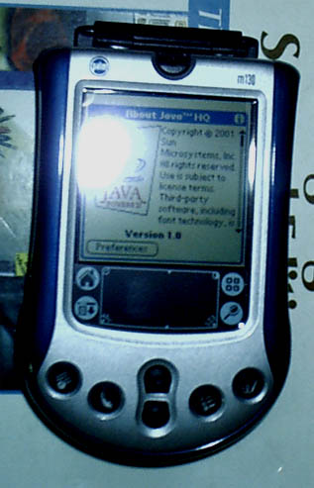
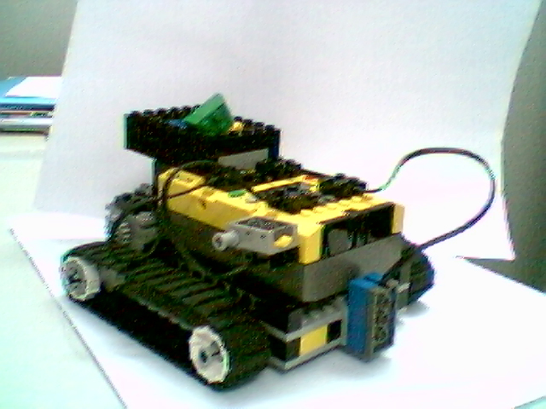
Multiplataforma...
Roda em muitos sistemas operacionais para servidores e desktops: Linux, Windows, Mac OS, Solaris, Irix, AIX, etc, etc
Disponível para outros tipos de dispositivos: PDAs, celulares, video games, robôs, etc

Slide 14
Muitas e bem projetadas APIs
Uma API – Application Programming Interface é uma coleção reutilizável de elementos que permitem desenvolver software (para um determinado domínio de aplicação).
Java tem muitas APIS. Desde visite http://java.sun.com/products para ter uma idéia

Slide 15
Mais características
Interpretada
Sintaxe simples
Coleta de lixo automática
Multithreading – mais de um processo ao mesmo tempo
Mecanismos de segurança bastante eficazes
Bom suporte de desenvolvimento
Suporte fácil para aplicações em rede
Forte interligação com aplicações WWW

Slide 16
Considerações sobre performance
Java é interpretado pero no mucho: esquemas de just-in-time compiling o tornam quase (0.2 a 0.8 vezes) tão rápido como C++.
Código ruim é ruim em qualquer linguagem
Exemplos de boa performance: www.roboforge.com e www.magicosm.net

Slide 17
Estruturas de dados e sua evolução
As structs permitem que se faça uso dos tipos de dados primitivos (int, long, float, double, etc) para definir outros novos tipos de dados, como “ponto”, no exemplo ao lado
struct ponto {
int x;
int y;
}
int main(){
struct ponto p1;
struct ponto p2;
p1.x = 0;
p1.y = 1;
p2.x = 1;
p2.y = 0;
}

Slide 18
Evolução das structs em classes
Transformar uma struct em uma classe em geral é trivial:
class Ponto {
int x;
int y;
}
Entretanto, os benefícios de se trabalhar com POO estão bastante relacionados à presença de “funções nas classes”. Veja o código fonte de Ponto.java

Slide 19
Classes e objetos
Classes são definições de novos tipos de dados, e contém campos (as variáveis) e métodos (as “funções”).
Um objeto é um elemento criado a partir de uma classe, também chamado de uma instância da classe.
As classes são elementos estáticos – a definição de um dado novo, e os objetos são elementos dinâmicos – uma “variável” de um dado novo pronta para uso.

Slide 20
Atributos das classes
As variáveis e referências a outros objetos presentes dentro das classes são chamados de campos de uma classe.
As “funções”, isto é, operações presentes em uma classe são chamadas métodos da classe.

Slide 21
Variáveis e referências
Quando um membro de uma classe é de um dos tipos primitivos (int, long, float, double, boolean, char), ele funciona como uma variável.
Variáveis têm seu armazenamento alocado automaticamente.

Slide 22
Variáveis e referências (cont...)
Uma referência é declarada de forma similar a uma variável, porém não é de um dos tipos primitivos, ex.:
Object o;
List l;
Button b;
As referências funcionam como apontadores, e seu conteúdo não é inicializado ou alocado de forma automática.

